Slide 1
HTML5
讲师： 董美琪

Slide 2
HTML5简介

Slide 3
Html5简介
为 HTML5 建立的一些规则：
新特性应该基于 HTML、CSS、DOM 以及 JavaScript。
减少对外部插件的需求（比如 Flash）
更优秀的错误处理
更多取代脚本的标记
HTML5 应该独立于设备
开发进程应对公众透明

Slide 4
HTML5新特性
HTML5 中的一些有趣的新特性：
用于绘画的 canvas 元素
用于媒介回放的 video 和 audio 元素
对本地离线存储的更好的支持
新的特殊内容元素，比如 article、footer、header、nav、section
新的表单控件，比如 calendar、date、time、email、url、search

Slide 5
HTML5新增标签
Header
Footer
Article
Section
Nav
Aside
Svg
Canvas
Audio
Video
自定义标签

Slide 6
HTML5新增属性
1.Contenteditable 用户能否修改页面上的内容
2.Draggable 支持拖放
3. Hidden 隐藏
4.Contextmenu 为元素设定快捷菜单（目前无浏览器支持 contextmenu 属性。 ）
5.data-val 自定义属性

Slide 7
拖放
属性： draggable： auto | true | false
拖动事件：
dragstart 在元素开始被拖动时触发
dragend 在拖动操作完成时触发
drag 在元素被拖动时触发
释放区事件：
dragenter 被拖动元素进入到释放区所占据得屏幕空间时触发
dragover 当被拖动元素在释放区内移动时触发
dragleave 当被拖动元素没有放下就离开释放区时触发
drop 当被拖动元素在释放区里放下时触发

Slide 8
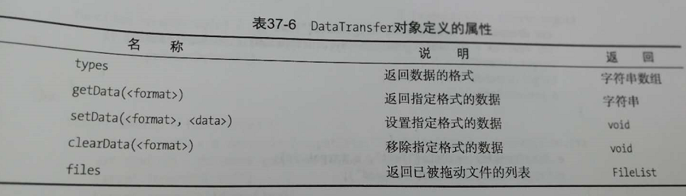
数据传输过程中对象 dataTransfer对象
dataTransfer： 返回用于传输数据到释放区的对象

Slide 9
01
Canvas画布

Slide 10
Canvas应用场景
游戏
图表
动画
codepen.io （HTML5 动效）

Slide 11
Canvas发展历史
最早在apple的safari 1.3中引入
ie9之前的浏览器不支持canvas
http://caniuse.com/

Slide 12
如何使⽤canvas
1. 添加canvas标签
<canvas width=500 height=500></canvas>
2. 获得canavs元素
var canvas =document.getElementById('myCanvas');
3. 获得canvas上下文对象
var ctx = canvas.getContext('2d'); //为啥不是3d呢？
WebGL绘图上下文时 ---> 'webgl'

Slide 13
两个对象
1. 元素对象（canvas元素）和上下文对象（通过getContext('2d')⽅方法获取到的CanvasRenderingContext2D对象）
2. 元素对象相当于我们的画布，上下文对象相当于画笔，
我们接下来的所有操作是基于上下文对象的

Slide 14
绘制线段
ctx.moveTo(x, y); 移动到 x，y坐标点
ctx.lineTo(x, y); 从当前点绘制直线到x，y点
ctx.stroke(); 描边
ctx.lineWidth = 20; 设置线段宽度
ctx.closePath(); 闭合当前路径 和回到起始点的区别
ctx.fill(); 填充

Slide 15
路径与填充
1.fill和stroke方法都是作用在当前的所有子路径
2.完成一条路径后要重新开始另一条路径时必须使用beginPath()方法, betinPath开始子路径的一个新的集合

Slide 16
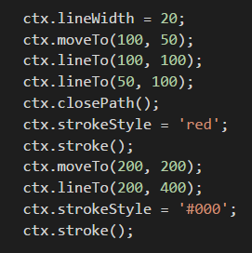
课堂小驿站
下面代码执行的结果是什么

Slide 17
绘制矩形
ctx.rect(x, y, dx, dy);
ctx.fillRect(x, y, dx, dy);
ctx.strokeRect(x, y, w, h);

Slide 18
橡皮擦
ctx.clearRect(x, y, dx, dy);
实现矩形落地动画

Slide 19
方块降落效果
var y = 100;
function drawRect(y) {
ctx.fillRect(100, y, 30, 30);
}
var timer = setInterval(function () {
ctx.clearRect(0, 0, w, h);
drawRect(y);
y += 10;
if(y > 470) {
clearInterval(timer);
drawRect(470);
}
}, 50)

Slide 20
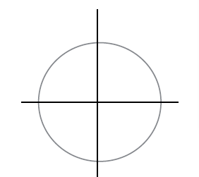
绘制弧形
arc(x, y, r, 起始弧度, 结束弧度,弧形的方向 )
角 以弧度计，0顺时针 1逆时针

Slide 21
练习

Slide 22
绘制圆角
ctx.arcTo(x1, y1, x2, y2, r)
2. 绘制的弧线与当前点和x1,y1连线，x1,y1和x2,y2连线都相切

Slide 23
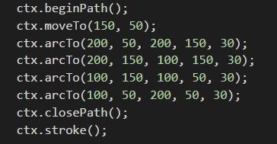
绘制圆角矩形

Slide 24
贝塞尔曲线
quadraticCurveTo(x1, y1, ) 二次贝塞尔曲线
x1,y1 控制点
ex,ey 结束点
2. bezierCurveTo(x1, y1, x2, y2, ex, ey) 三次贝塞尔曲线
x1,y1，x2,y2 控制点
ex,ey 结束点

Slide 25
坐标轴转换
1. translate(dx, dy) 重新映射画布上的 (0,0) 位置
2. scale(sx, sy) 缩放当前绘图
3. rotate(Math.PI) 旋转当前的绘图
4. save() restore()
保存当前图像状态的一份拷贝
从栈中弹出存储的图形状态并恢复
5. setTransform(a, b, c, d, e, f) 先重置再变换
参数：水平缩放、水平倾斜、垂直倾斜、垂直缩放、水平移动、垂直移动
6. transform(a, b, c, d, e, f) 在之前的基础上变换

Slide 26
填充图案
createPattern(image,"repeat|repeat-x|repeat-y|no-repeat")
img元素（Image对象），canvas元素，video元素(有图形的)

Slide 27
渐变
createLinearGradient(x1, y1, x2, y2); 线性渐变 必须在填充渐变的区域里定义渐变, 否则 没有效果
createRadialGradient(x1, y1, r1, x2, y2, r2); 径向渐变
bg.addColorStop(p, color);

Slide 28
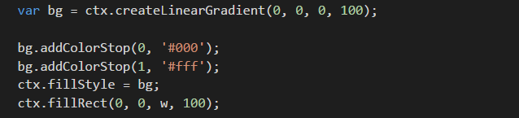
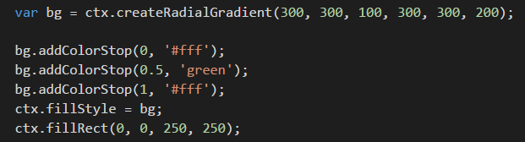

Slide 29
练习
第一节

Slide 30
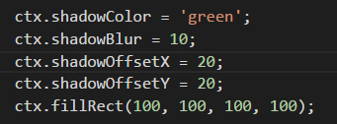
阴影
ctx.shadowColor
ctx.shadowOffsetX
ctx.shadowOffsetY
ctx.shadowBlur
注：这里的阴影偏移量不受坐标系变换的影响

Slide 31

文本
1. fillText()
2. strokeText()
3. measureText('hello world') 了解

Slide 32
线段样式
lineCap
lineJoin

Slide 33
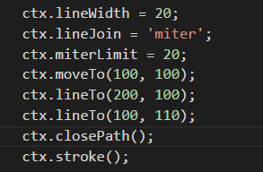
ctx.miterLimit;
当lineJoin是miter时，用于控制斜接部分的长度
如果斜接长度超过 miterLimit 的值，变成bevel
注:实际运算是大于limit*lineWidth/2的值，了解就好

Slide 34
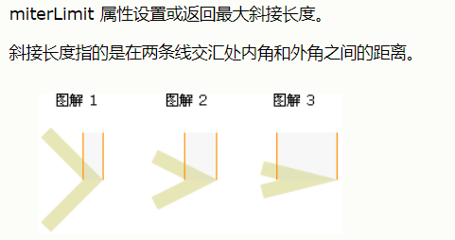
斜接长度

Slide 35
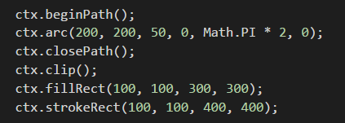
裁剪
ctx.clip()；当前路径外的区域不再绘制
注：可在clip() 前用 save() 方法保存，后续通过 restore() 方法恢复

Slide 36
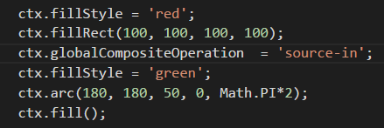
合成
1. ctx.globalCompositeOperation = 'source-over' ;
新像素和原像素的合并方式
2. 11种值 默认 source-over w3c标准
3. 常用 source-over, destination-over, copy

Slide 38
全局透明度
ctx.globalAlpha = '0.5';

Slide 39
绘制图片
1. ctx.drawImage();
第一个参数是img(Image,canvas,video) 注：onload
2. 3个参数 (x, y)
起始点坐标
3. 5个参数 (x, y, dx, dx)
起始点坐标及图片所存区域的宽高
4. 9个参数 (x1, y1, dx1, dy1, x2, y2, w2, h2)
前四个为所绘制目标元素的起始点和宽高；
后四个为canvas绘制的起始点和大小；

Slide 40
将canvas内容导出
canvas.toDataURL() ; 是canvas自身的方法不是(ctx)上下文对象
2. 将canvas的内容抽取成⼀张图片, base64编码格式
注：同源策略的限制（开启服务器）
3. 将canvas的内容放入img元素里

Slide 41
获取canvas像素信息
ctx.getImageData(x, y, dx, dy) // 同源策略
ctx.createImageData(w, h) 创建新的空白 ImageData 对象
//一般不用
ctx.putImageData(imgData, x, y) 将图像数据放回画布上

Slide 42
RGBA 值
R - 红色 (0-255)
G - 绿色 (0-255)
B - 蓝色 (0-255)
A - alpha 通道 (0-255; 0 是透明的，255 是完全可见的)

Slide 43
练习
通过对canvas的像素操作将一黑色矩形变成灰色
注：css filter

Slide 44
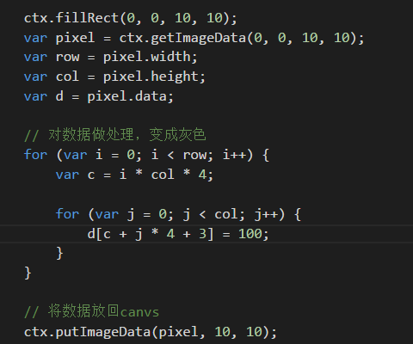
答案

Slide 45
命中检测
ctx.isPointInPath(x, y)；检测是否在区域内
ctx.isPointInStroke(x, y)；检测是否在线上
还可以通过检测当前点的像素值，如果为透明，则该点不再路径上

Slide 46
非零绕数准则
判断点p是否在多边形内，从点p向外做一条射线（可以任意方向），多边形的边从左到右经过射线时环绕数减1，多边形的边从右往左经过射线时环绕数加1，最后环数不为0，即表示在多边形内部。

